Slide 1
Совещание специалистов дочерних обществ ПАО «Газпром» по вопросам эксплуатации газораспределительных станций
Организация работ по техническому перевооружению ГРС ПАО «Газпром»
г. Горно-Алтайск
22-26 октября 2018 года

Slide 2
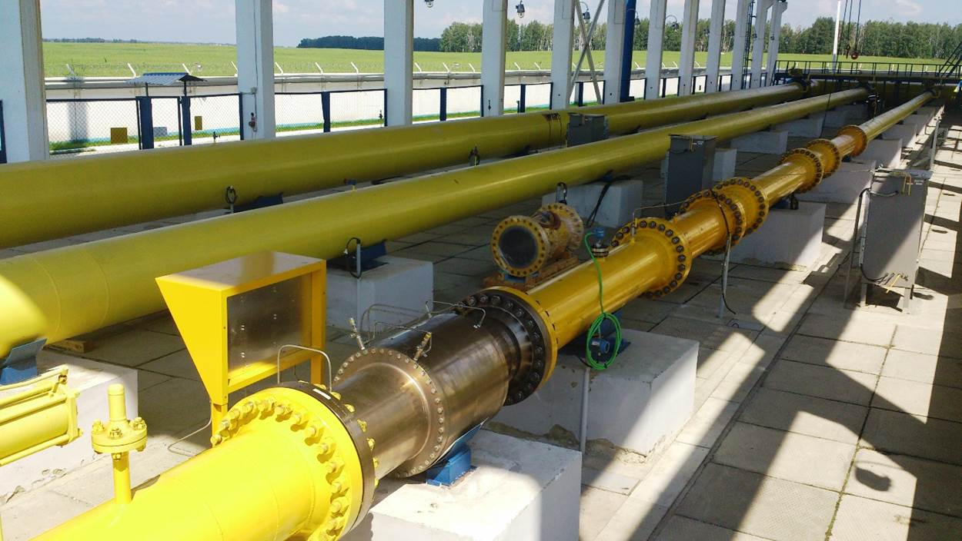
Основная целевая задача проведения технического перевооружения ГРС
Повышение выходного давления на ГРС для обеспечения технической возможности подачи газа перспективным потребителям.
Основные объемы работ при повышении выходного давления ГРС сводится к перенастройке, либо частичной замене элементов регулирующей арматуры, предохранительной арматуры, датчиков, манометров и «узких» мест ТПО ГРС с учетом гидравлического расчета.
Совещание специалистов дочерних обществ ПАО «Газпром» по вопросам эксплуатации газораспределительных станций

Slide 3
Основные термины и определения
Реконструкция объектов капитального строительства
Техническое
перевооружение
На основании части 1 статьи 48, частей 1 и 3 статьи 49 Градостроительного кодекса Российской Федерации государственная экспертиза проводится в отношении проектной документации, подготовленной для строительства, реконструкции объектов капитального строительства и проведения капитального ремонта автомобильных дорог общего пользования, а также в отношении результатов инженерных изысканий, выполненных для подготовки такой проектной документации. Проведение экспертизы в отношении проектной документации на техническое перевооружение и модернизацию законодательством Российской Федерации о градостроительной деятельности не регламентировано.
Определение (п. 14, п. 14.1. ст. 1 Градостроительного кодекса РФ):
1) Площадные объекты:
- изменение параметров объекта капитального строительства, его частей (высоты, количества этажей, площади, объема), в том числе надстройка, перестройка, расширение объекта капитального строительства, а также замена и (или) восстановление несущих строительных конструкций объекта капитального строительства, за исключением замены отдельных элементов таких конструкций на аналогичные или иные улучшающие показатели таких конструкций элементы и (или) восстановления указанных элементов
2) Линейные объекты:
- изменение параметров линейных объектов или их участков (частей), которое влечет за собой изменение класса, категории и (или) первоначально установленных показателей функционирования таких объектов (мощности, грузоподъемности и других) или при котором требуется изменение границ полос отвода и (или) охранных зон таких объектов
Определение (абз. 9 ст. 1 ФЗ «О промышленной безопасности опасных производственных объектов» ):
- приводящие к изменению технологического процесса на опасном производственном объекте внедрение новой технологии, автоматизация опасного производственного объекта или его отдельных частей, модернизация или замена применяемых на опасном производственном объекте технических устройств
Экспертиза промышленной безопасности
Утверждение заключения экспертизы в органе Ростехнадзора РФ
Государственная
экспертиза
Разрешение
на строительство и
Разрешение на ввод
Разрешение
на строительство и
Разрешение на ввод
Регистрация прав на недвижимое имущество
Регистрация прав на недвижимое имущество
Совещание специалистов дочерних обществ ПАО «Газпром» по вопросам эксплуатации газораспределительных станций

Slide 4
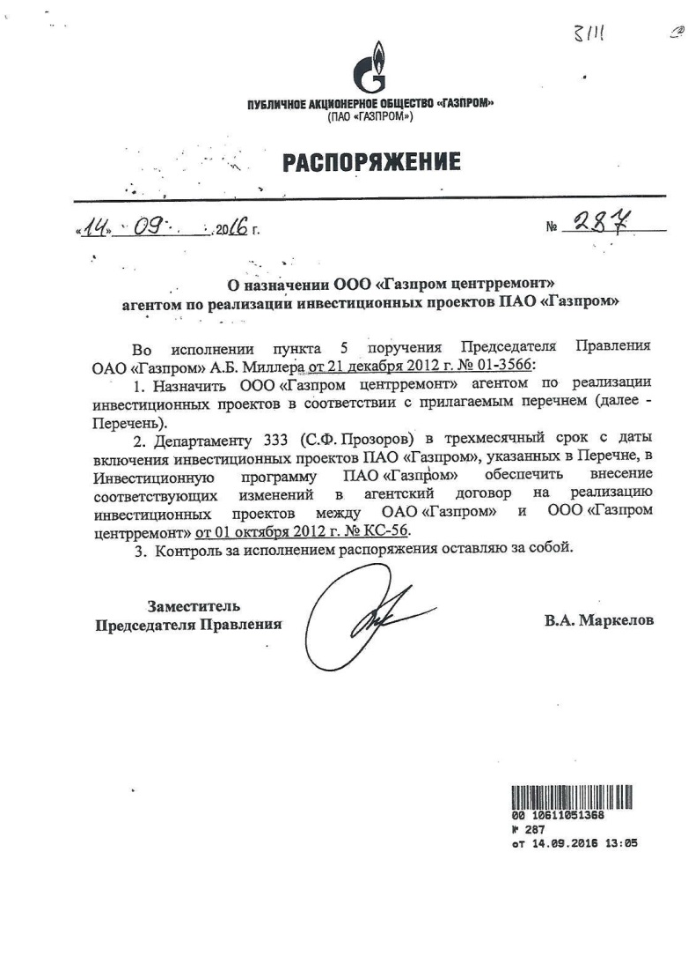
Реализация инвестиционных проектов «Техническое перевооружение ГРС » ПАО «Газпром»
Распоряжением ПАО «Газпром» от 14.09.2016 № 287 ООО «Газпром центрремон» назначен агентом по реализации инвестиционных проектов «Техническое перевооружение ГРС» ПАО «Газпром» по 70 объектам.
В соответствии с Планом ПИР б.л. на 2018 год доведен лимит на проектирование 10 (пилотных) объектов:
Эксплуатирующая организация ООО «Газпром трансгаз Москва»
– 056-1005106 «Техническое перевооружение ГРС Мишковка»;
Эксплуатирующая организация ООО «Газпром трансгаз Ставрополь»
– 056-1005117 «Техническое перевооружение ГРС Грачевка»;
– 056-1005118 «Техническое перевооружение ГРС Элиста»;
– 056-1005119 «Техническое перевооружение ГРС аул Новая Джегута (Энергия-1)»;
– 056-1005121 «Техническое перевооружение ГРС Комсомолец»;
– 056-1005122 «Техническое перевооружение ГРС Карачаевск»;
– 056-1005123 «Техническое перевооружение ГРС ст. Зеленчукская АГРС-10М»;
Эксплуатирующая организация ООО «Газпром трансгаз Краснодар»
– 056-1005124 «Техническое перевооружение ГРС р/к Первомайский»;
– 056-1005125 «Техническое перевооружение ГРС Октябрьская (Тахтамукай)»;
– 056-1005126 «Техническое перевооружение ГРС ст. Смоленская».
Проектом Плана ПИР б.л. на 2019 год предусматривается лимит по 20 объектам.
В проекте Плана КВ на 2019 год предусматриваются к реализации 4 (пилотных) объекта:
Эксплуатирующая организация ООО «Газпром трансгаз Ставрополь»
– 056-1005117 «Техническое перевооружение ГРС Грачевка»;
– 056-1005119 «Техническое перевооружение ГРС аул Новая Джегута (Энергия-1)»;
– 056-1005123 «Техническое перевооружение ГРС ст. Зеленчукская АГРС-10М»;
Эксплуатирующая организация ООО «Газпром трансгаз Краснодар»
– 056-1005124 «Техническое перевооружение ГРС р/к Первомайский»;
Реализация данные объектов находится под личным контролем руководства Департамента (В.А. Михаленко) . Также Департаментом (В .А. Михаленко) организованы еженедельные селекторные совещания по контролю исполнения сроков разработки проектной документации.
Совещание специалистов дочерних обществ ПАО «Газпром» по вопросам эксплуатации газораспределительных станций

Slide 5
Типовой график реализации ПИР по реконструкции объектов ПАО «Газпром» в соответствии с действующими НТД
п/п | Мероприятие, работа | Сроки
1 | Выполнение сбора исходных данных (СИД 1 этап),. Оформление отчета по сбору исходных данных для подготовки задания на проектирование (СИД 1 этап). | 60 к.д.
2 | Формирование и согласование проекта задания и технических требований на проектирование Агентом, Эксплуатирующей организацией,, Межрегиональным управлением охраны СКЗ. Утверждение отчета по сбору исходных данных (Этап 1). | 44 к.д.
3 | Представление, согласование и утверждение задания и технических требований на проектирование ПАО «Газпром». | 42 к.д.
4 | Составление сметы на ПИР и представление в Департамент (А.Б. Скрепнюк) ПАО «Газпром» и Согласование расчета стоимости на выполнение ПИР Департаментом (А.Б. Скрепнюк) ПАО «Газпром» | 20 р.д.
5 | Направление предложений ООО "Газпром центрремонт" для включения в План конкурентных закупок ПАО "Газпром" на планируемый год* | 5 р.д.
6 | Согласование Позиции Плана закупок ПАО «Газпром» в АСЭЗ ПАО «Газпром» после открытия периода для включения конкурентной закупки заказчика в План конкурентных закупок Группы Газпром | 55 к.д.
7 | Разработка и направление документации о закупке, подготовка и проведение конкурентных процедур по выбору Генпроектировщика* | 49 к.д.
8 | Заключение договора на выполнение ПИР по итогам конкурентной закупки | 1 месяц
9 | Сбор исходных данных (Этап 2), включая получение исходно-разрешительной документации и согласования места размещения объекта | 4 месяца
10 | Разработка и согласование материалов ОТР в установленном порядке в ПАО "Газпром". | 3 месяца
11 | Согласование Агентом задания и программы комплексных инженерных изысканий. Оформление допусков для работы в охранных зонах и на территории реконструируемых объектов. Выполнение комплексных инженерных изысканий | 4 месяца
12 | Разработка и согласование материалов ТЧДЗ в установленном порядке | 2 месяца
13 | Определение НМЦ и подготовка конкурсной документации по выбору поставщика ОТО | 1 месяц
14 | Проведение конкурентных процедур по выбору поставщиков основного технологического оборудования | 82 кд.
15 | Заключение договора с победителем КЗ - поставщикам ОТО. Получения материалов ИД на ОТО, необходимых для проектирования объекта | 1 месяц
16 | Подготовка сведений для внесения объекта в Схему территориального планирования РФ в области федерального транспорта после утверждения основных технических решений | 3 месяца
17 | Внесение объекта в Схему территориального планирования РФ в области федерального транспорта (в части трубопроводного транспорта) после утверждения основных технических решений | 8 месяцев
18 | Разработка, согласование и утверждения проекта планировки и межевания территории в Минэнерго РФ | 7 месяцев
19 | Разработка проектной документации (при одностадийном проектировании разработка рабочей документации)* | 9 месяцев
20 | Согласование ПД с организациями выдавшими ТУ, согласование СЗЗ в Роспотребнадзоре, Бассейновыми водными управлениями, экспертиза ЭМС, оформление разрешения на использование радиочастот, органами охраны культурного наследия и др. | 60 к.д
21 | Рассмотрение материалов ПД в структурных подразделениях ООО "Газпром центрремонт" и эксплуатирующей организации | 40 к.д.
22 | Представление ПД в Департамент (А.Б. Скрепнюк) ПАО "Газпром" для проведения экспертизы. Прохождение экспертизы ПАО "Газпром" | 3 месяца
23 | Прохождение государственной экологической экспертизы (при работе на особо охраняемых природных территориях, строительстве полигонов ТБиПО) | 4 месяца
24 | Прохождение экспертизы ФАУ "Главгосэкспертиза России" | 4 месяца
25 | Утверждение проектной документации | 1 месяц
 | ИТОГО | 4,5 года
Совещание специалистов дочерних обществ ПАО «Газпром» по вопросам эксплуатации газораспределительных станций

Slide 6
Анализ проведения ПИР по реконструкции и техническому перевооружению ГРС.
Преимущества
ПИР по Реконструкции ГРС ПАО «Газпром»
1. В соответствии с типовым графиком реализации ПИР по реконструкции объектов ПАО «Газпром» сроки выполнения работ (при условии соблюдения регламентных сроков ) составляет 4,5 года.
2. Стоимость реализации объектов ГРС ПАО «Газпром» составляет не менее 100 млн.руб.
ПИР по Техническому перевооружению ГРС ПАО «Газпром»
1. Сроки выполнения ПИР по техническому перевооружению ГРС (при условии соблюдения регламентных сроков ) составляет ориентировочно 1,5 года. Сокращение срока выполнения ПИР обусловлено тем, что при техническом перевооружении ГРС из типового графика реализации ПИР по реконструкции объектов сокращаются и исключаются следующий перечень работ:
Сбор исходных данных (Этап 2), включая получение исходно-разрешительной документации и согласования места размещения объекта - (4 месяца);
Разработка и согласование материалов ОТР в установленном порядке в ПАО «Газпром» - (3 месяца);
Выполнение комплексных инженерных изысканий - (4 месяца);
Выбор поставщика ОТО (разработка и согласование ТЧДЗ, определение НМЦ, проведение КЗ, заключение договора и получения ИД) - (6,5 месяцев);
Внесения объекта в СТП РФ, разработка и утверждение ППТ и ПМТ - (7 месяцев);
Сокращение разработки ПД - (до 2 месяцев);
Согласование ПД с организациями выдавшими ТУ и надзорными органами (Роспотребнадзор, Минкульт, и т.д.) - (2 месяца);
Сокращение сроков проведение экспертизы (вместо ГГЭ проводится ЭПБ) - (2 месяца);
2. Стоимость реализации объектов ГРС ПАО «Газпром» составляет до 10 млн.руб.
Преимущества: 1. Сокращение сроков реализации объекта;
2. Значительное снижение стоимости реализации объектов;
3. Обеспечение технической возможности подачи газа перспективным потребителям;
4. Обеспечение ТВПС существующей ГРС;
Совещание специалистов дочерних обществ ПАО «Газпром» по вопросам эксплуатации газораспределительных станций

Slide 7
Проблемные вопросы при реализации объектов технического перевооружения ГРС ПАО «Газпром»
  При формировании Технических требовании на проектирование Эксплуатирующие организации включают избыточные требования, что противоречит целевой задаче и ведет к увеличению стоимости реализации объекта, либо данные требования не относятся к техническому перевооружению и переводят Объекты в статус «реконструкция».
Пример избыточных требовании включаемых в ТТ:
      Увеличение диаметра выходного газопровода;
      Установка САУ ГРС;
      Замена регуляторов давления;
      Замена Узла очистки (без подтверждения гидравлическим расчетом);
      Замену измерительного комплекса (УИРГ);
      Замена освещения ГРС на светодиодное;
      Замена молниезащиты;
      Строительство РРЛ.
Совещание специалистов дочерних обществ ПАО «Газпром» по вопросам эксплуатации газораспределительных станций

Slide 8
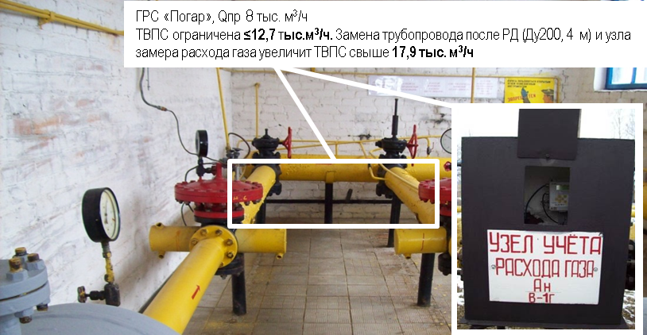
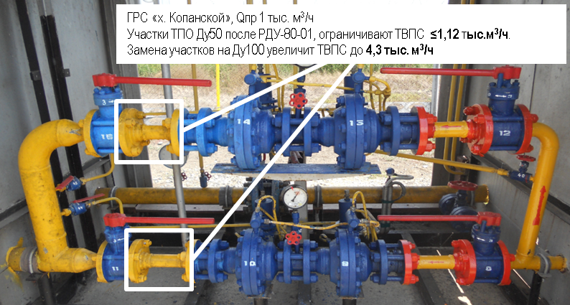
Целевая задача проведения технического перевооружения ГРС
Цель НИР:
Разработка СТО Газпром, регламентирующего состав, порядок разработки, согласования и утверждения документации на малозатратное техническое перевооружение ГРС для повышения эффективности инвестиций в развитие систем газоснабжения за счет выявления и устранения «узких мест» ГРС, повышения ТВПС и использования резервов производительности действующих ГРС
Основные базовые принципы При повышении выходного давления ГРС сводится:
К замене «узких» мест, не проходящие гидравлические расчеты;
К перенастройке, либо частичной замене элементов регулирующей арматуры, предохранительной арматуры;
К замене датчиков, манометров и т.д.
Большое количества «перегруженных» ГРС значение ТВПС ограничено пропускной способностью отдельных элементов (трубопроводов, оборудования)
Новизна НИР:
Разработка СТО Газпром, регламентирующего состав, порядок разработки, согласования, утверждения документации на техническое перевооружение газораспределительных станций и последующего прохождения экспертизы промышленной безопасности выполняется впервые
Совещание специалистов дочерних обществ ПАО «Газпром» по вопросам эксплуатации газораспределительных станций

Slide 9
Избыточные требования к объемам проектирования, не относящимся к техническому перевооружению
Совещание специалистов дочерних обществ ПАО «Газпром» по вопросам эксплуатации газораспределительных станций

Slide 10
Избыточные требования к объемам проектирования, не относящимся к техническому перевооружению
Совещание специалистов дочерних обществ ПАО «Газпром» по вопросам эксплуатации газораспределительных станций

Slide 11
Предложения
Эксплуатирующим организациям не допускать при формировании Технических требовании на проектирование объектов Технического перевооружения ГРС ПАО «Газпром» следующее:
    Включать избыточные требования, идущие в разрез с целевой задачей и относящиеся к объемам реконструкции.
    Включение объемов работ, которые потребуют дополнительного землеотвода, все работы должны выполняться в границах существующей площадки ГРС.
    Образование новых объектов капитального строительства, требующих государственной регистрации прав собственности ПАО «Газпром».
Совещание специалистов дочерних обществ ПАО «Газпром» по вопросам эксплуатации газораспределительных станций

Slide 12
Совещание специалистов дочерних обществ ПАО «Газпром» по вопросам эксплуатации газораспределительных станций
Спасибо за внимание!
Совещание специалистов дочерних обществ ПАО «Газпром» по вопросам эксплуатации газораспределительных станций

